Slide 1
О П Ш Т И Н A Ж A Б А Р И
ГРАЂАНСКИ ВОДИЧ КРОЗ ОДЛУКУ О БУЏЕТУ
ОПШТИНЕ ЖАБАРИ ЗА 2024. ГОДИНУ

Slide 2
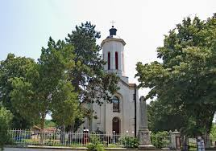
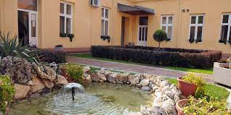
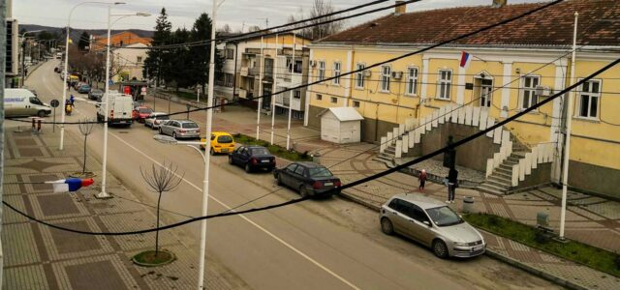

Slide 3
САДРЖАЈ
Увод
Ко се финансира из буџета?
Како настаје буџет општине?
Појам буџета
Ко учествује у буџетском процесу?
На основу чега се доноси буџет?
Како се пуни општинска каса?
Шта су приходи и примања буџета?
Структура планираних прихода и примања за 2024. годину
На шта се троше јавна средства?
Шта су расходи и издаци буџета?
Структура планираних расхода и издатака за 2024. годину
Расходи буџета по програмима
Расходи буџета расподељени по директним и индиректним буџетским корисницима
Најважнији капитални пројекти
Најважнији пројекти од интереса за локалну заједницу

Slide 4
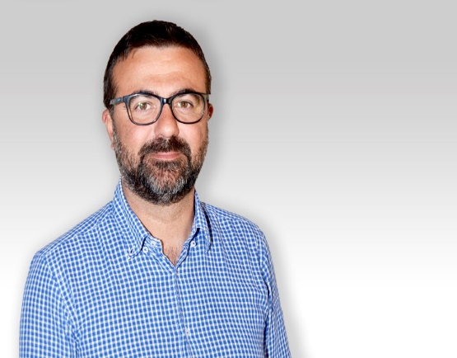
Драги суграђани и суграђанке,
Основна сврха документа који је пред вама јесте да на што једноставнији и разумљивији начин објасни у које сврхе се користе јавни ресурси да би се задовољиле потребе грађана.
Грађански буџет представља сажет и јасан приказ Одлуке о буџету општине Жабари за 2024. годину, која је по својој форми веома обимна и тешка за разумевање због специфичних појмова и класификација које је чине.
Иако је немогуће објаснити целокупан буџет у овако краткој форми, искрено се надамо да ћемо на овај начин успети да вас информишемо о начину прикупљања јавних средстава и остваривања прихода и примања буџета општине, као и о начину планирања, расподеле и трошења буџетских средстава.
Кроз овај транспарентан приступ настојимо да унапредимо разумевање и интересовање наших суграђана за локалне финансије, а у перспективи очекујемо и сарадњу локалне самоуправе и житеља општине Жабари у заједничком постављању циљева, дефинисању приоритета и планирању развоја наше општине.
Јован Лукић
Председник привременог органа

Slide 5
Ко се финансира из буџета?
Директни корисници буџетских средстава:
- Скупштина општине
- Председник општине
- Општинско веће
- Општинска управа
- Правобранилаштво општине
Индиректни корисници буџетских средстава:
- Центар за културу «Војислав Илић Млађи»
- Народна Библиотека «Проф. др Александра Ивић»
- Предшколска установа «Моравски цвет»
- Туристичкa организација
- Месне заједнице
Остали корисници јавних средстава:
- Образовне институције (школе)
- Здравствене институције (домови здравља)
- Социјалне институције (Центар за социјални рад)
- Непрофитне организације (удружења грађана, невладине организације, итд.)

Slide 6
Како настаје буџет општине?
БУЏЕТ општине је правни документ који утврђује план прихода и примања и расхода и издатака општине за буџетску, односно календарску годину.
То значи да овај документ представља предвиђање колико ће се новца од грађана и привреде у току једне године прикупити и на који начин ће се тај новац трошити.
Из општинског буџета се током године плаћају све обавезе локалне самоуправе. Исто тако у буџет се сливају приходи из којих се подмирују те обавезе.
Председник општине и локална управа спроводе општинску политику, а главна полуга те политике и развоја је управо буџет општине.
Приликом дефинисања овог, за општину Жабари најважнијег документа, руководе се законским оквиром и прописима, стратешким приоритетима развоја и другим елементима.
Реалност је таква да постоје велике разлике између жеља и могућности, тако да креирање буџета подразумева утврђивање приоритета и прављење компромиса.

Slide 7
Ко учествује у буџетском процесу?
Општинска управа
Општинско веће
Председник општине
Општински правобранилац
Скупштина општине
Предшколска установа
Месне заједнице
Установе културе
Туристичка организација
Основне школе
Дом здравља
Центр за социјлни рад
Грађани и њихова удружења
Јавна предузећа

Slide 8
На основу чега се доноси буџет?
На основу чега се доноси буџет?
Закони и прописи:
Закон о финансирању локалне самоуправе,
Закон о буџетском систему,
Закон о локалној самоуправи,
Упутство Минстарства финансија за припрему одлуке о буџету за 2024. годину и др.
Сви посебни прописи којима су утврђене надлежности ЈЛС
Стратешки документи:
Стратегија развоја
Акциони планови за поједине области
Потребе буџетских корисника
Започети пројекти из ранијих година
Остварење прошлогодишњег буџета

Slide 9
Како се пуни општинска каса?
Укупни јавни приходи и примања општине Жабари за 2024. годину износе
Одлуком о буџету општине Жабари за 2024. годину планирана су средства из буџета општине у износу од 448.477.084, 00 динара (извор 01), пренета средства из ранијих година у износу од 45.000.000,00 динара (Извор 13 и 17) и средства из осталих извора у износу од 4.020.000,00 динара (Извор 07)
497.497.084,00 динара
Укупан буџет општине 497.497.084,00
Средства из буџета општине
448.477.084,00
Пренета средства из ранијих година
45.000.000,00
Средства из осталих извора 4
4.020.000,00

Slide 10
Шта су приходи и примања буџета?
Порески приходи
Врста јавних прихода који се прикупљају обавезним плаћањима пореских обвезника без обавезе извршења специјалне услуге заузврат
Донације и трансфери
Донације се добијају од домаћих и међународних донатора и организација за различите пројекте. Трансфери подразумевају пренос средстава од нивоа Републике Србије општинском нивоу власти. Могу бити наменски (за тачно утврђене намене) или ненаменски (није им унапред утврђена намена те се могу у складу са законом користити за било које сврхе) .
Непорески приходи
Врста јавних прихода који се наплаћују за коришћење јавних добара (накнаде), пружање јавних услуга (таксе) или због коршења уговорних или законских одредби (казне и пенали)
Примања од продаје нефинансијске имовине
Ова примања се остварују продајом непокретности и покретних ствари у власништву општине.
Примања од задуживања и продаје финансијске имовине
Примања од задуживања представљају приливе по основу примања од задуживања код пословних банака у земљи у корист нивоа општина. Примања од продаје финансијске имовине представљају приливе по основу продаје домаћих акција и осталог капитала у корист нивоа општина
Пренета средства из ранијих година
Представљају вишак прихода буџета општине који нису потрошени у претходној буџетској години

Slide 11
Структура планираних прихода и примања за 2024. годину
Укупни буџетски приходи и примања 497.497.084,00 динара
Приходи од пореза 243.030.000,00динара
Трансфери 200.562.084,00динара
Други приходи 8.905.000,00 динара
Примања од продаје нефинансијске имовине 0,00 динара
Примања од продаје финансијске имовине 0,00 динара
Пренета средства из ранијих 45.000.000,00динара

Slide 12
Структура планираних прихода и примања за 2024. годину

Slide 13
На шта се троше јавна средства?
Буџет мора бити у равнотежи, што значи да расходи морају одговарати приходима. Укупни планирани расходи и издаци у 2024. години из буџета износе:
РАСХОДИ Расходи представљају све трошкове општине за плате буџетских корисника, набавку роба и услуга, субвенције, дотације и трансфере, социјалну помоћ и остале трошкове које општина обезбеђује без директне и непосредне накнаде.
ИЗДАЦИ представљају трошкове изградње или инвестиционог одржавања већ постојећих објеката, набавку земљишта, машина и опрeме неопходне за рад буџетских корисника.
РАСХОДИ И ИЗДАЦИ морају се исказивати на законом прописан начин, односно морају се исказивати: по програмима који показују колико се троши за извршавање основних надлежности и стратешких циљева општине; по основној намени која показује за коју врсту трошка се средства издвајају; по функцији која показује функционалну намену за одређену област и по корисницима буџета што показује организацију рада општине.
497.497.084,00 динара

Slide 14
Шта су расходи и издаци буџета?
Расходи за запослене
Расходи за запослене представљају све трошкове за запослене, како у управи тако и код буџетских корисника
Коришћење роба и услуга
Коришћење роба и услуга обухватају сталне трошкове, путне трошкове, услуге по уговору, специјализоване услуге, трошкове материјала и текуће поправке и одржавање.
Дотације и трансфери
Дотације и трансфери су трошкови које локална самоуправа има за исплату институцијама које су у примарној надлежности централног/покрајинског нивоа као што су школе, центар за социјални рад, дом здравља.
Остали расходи
Остали расходи обухватају дотације невладиним организацијама, порезе, таксе, новчане казне.
Субвенције
Субвенције сe одобравају за функционисање међумесног превоза и пољопривредним произвођачима.
Социјална заштита
Социјална заштита обухвата све трошкове исплате социјалне помоћи за различите категорије грађана.
Буџетска резерва
Буџетска резерва представља новац који се користи за непланиране или недовољно планиране сврхе, као и у случају ванредних околности.
Капитални издаци
Капитални издаци су трошкови за изградњу нових, или инвестиционо одржавање постојећих објеката, набавку опреме, машина земљишта и слично.
14

Slide 15
Структура планираних расхода и издатака буџета за 2024. годину

Slide 16
Расходи буџета по програмима
 | НАЗИВ ПРОГРАМА | ИЗНОС | %
1 | СТАНОВАЊЕ, УРБАНИЗАМ И ПРОСТОРНО ПЛАНИРАЊЕ | 700,000.00 | 0.14%
2 | КОМУНАЛНЕ ДЕЛАТНОСТИ | 54,150,000.00 | 10.88%
3 | ЛОКАЛНИ ЕКОНОМСКИ РАЗВОЈ | 100,000.00 | 0.02%
4 | РАЗВОЈ ТУРИЗМА | 3,389,982.00 | 0.68%
5 | ПОЉОПРИВРЕДА И РУРАЛНИ РАЗВОЈ | 11,800,000.00 | 2.37%
6 | ЗАШТИТА ЖИВОТНЕ СРЕДИНЕ | 8,823,000.00 | 1.77%
7 | ОРГАНИЗАЦИЈА САОБРАЋАЈА И САОБРАЋАЈНА ИНФРАСТРУКТУРА | 31,420,337.00 | 6.32%
8 | Предшколско васпитање и образовање | 35,275,225.00 | 7.09%
9 | Основно образовање И ВАСПИТАЊЕ | 52,457,000.00 | 10.54%
10 | Средње образовање И ВАСПИТАЊЕ | 0.00 | 0.00%
11 | СОЦИЈАЛНА И ДЕЧИЈА ЗАШТИТА | 38,295,000.00 | 7.70%
12 | ЗДРАВСТВЕНА ЗАШТИТА | 2,420,000.00 | 0.49%
13 | Развој културе и информисања | 24,950,560.00 | 5.02%
14 | Развој спорта и омладине | 51,156,200.00 | 10.28%
15 | ОПШТЕ УСЛУГЕ ЛОКАЛНЕ САМОУПРАВЕ | 132,141,648.00 | 26.56%
16 | ПОЛИТИЧКИ СИСТЕМ ЛОКАЛНЕ САМОУПРАВЕ | 45,918,132.00 | 9.23%
17 | ЕНЕРГЕТСКА ЕФИКАСНОСТ И ОБНОВЉИВИ ИЗВОРИ ЕНЕРГИЈЕ | 4,500,000.00 | 0.90%
 | УКУПНО | 497,497,084.00 | 100.00%

Slide 17
Структура расхода по буџетским програмима

Slide 18
Расходи буџета расподељени по директним и индиректним буџетским корисницима
Р. бр. | Назив буџетског корисника | Средства из Одлуке о буџету за 2024. годину (износ у динарима) | % буџета по кориснику
1. | Скупштина општине | 20,734,332.00 | 4.17
2. | Председник општине | 14,263,550.00 | 2.87
3. | Општинско веће | 10,920,250.00 | 2.20
4. | Општинска управа | 448,068,287.00 | 90.06
5. | Општинско јавно правобранилаштво | 3,510,665.00 | 0.71
6. | Месне заједнице | 7,543,775.00 | 1.52
7. | Центар за културу „Војислав Илић-Млађи“Жабари | 11,866,780.00 | 2.39
8. | Библиотека „Др. Проф.др. Александар Ивић“ Жабари | 4,580,780.00 | 0.92
9 | Предшколска установа | 35,275,225.00 | 7.09
10 | Туристичка организација | 3,389,982.00 | 0.68
 | У К У П Н О: | 497,497,084.00 | 100.00

Slide 19
Најважнији пројекти у општини
Назив пројекта | Планирана средства (износ у динарима)
 | 2024.
Набавка минибуса | 7,000,000.00
Асфалтирање путева на територији општине Жабари | 10,232,000.00
Уређење (ревитализација) пољских путева и тарупирање на територији општине Жабари | 10,150,000.00
Извођење радова на летњем одржавању локалних путева и улица на територији општине Жабари | 4,100,000.00
Уређење паркинг простора у Влашком Долу | 5,183,337.00
Израда Пројектне документације за водоснабдевање у општини Жабари | 4.500.000
Израда пројектне документације за путну инфраструктуру | 1,000,000.00
Израда пројектне документације за канализацију у општини Жабаари | 1,468,000.00
Израдња терена са вештачком травом у Влашком Долу | 30,300,000.00

Slide 20
Најважнији пројекти у општини
Назив пројекта | Планирана средства (износ у динарима)
 | 2024.
Реконстукција Дома културе на територији општине Жабари | 5,600,000.00
Улична расвета | 42,000,000.00
Обнова и унапређење објекта ОШ Дуде Јовићу улици Кнеза Милоша 117 и завршетка објекта анекса и фискултурне сале у Жабарима | 600,000.00
Санација крова и влаге зграда општине | 1,200,000.00

Slide 21
На крају желимо да Вам се захвалимо што сте издвојили време за читање ове презентације буџета.
Уколико сте заинтересовани да сагледате у целини Одлуку о буџету општине Жабари за 2024. годину, исту можете преузети на следећем линку интернет странице општинске управе: zabari.org.rs

Slide 22
Хвала на пажњи!

